Slide 1
Яка пора року зображена на картині?
Назвіть іменники і поставте до них запитання
Доберіть до іменників слова які відповідають на питання ЯКА? ЯКЕ? ЯКИЙ? ЯКІ?
Зима (яка?) …, … , …. .
білосніжна, чарівна, казкова, морозна, снігова, красива, холодна, … .

Slide 2
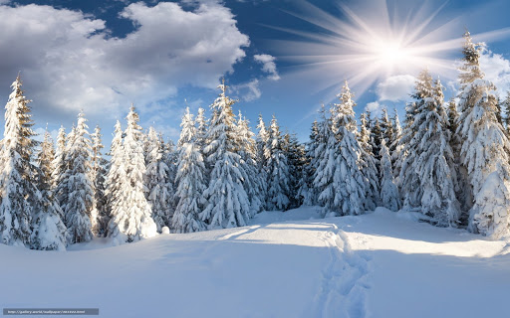
Каліграфічна хвилинка
Зз зм зу зі из им зи мо он ньк
Білосніжним килимом зима вкрила землю.

Slide 3
С. 72, впр. 1
Свято (яке?) веселе.
Рік (який?) новий.

Slide 4
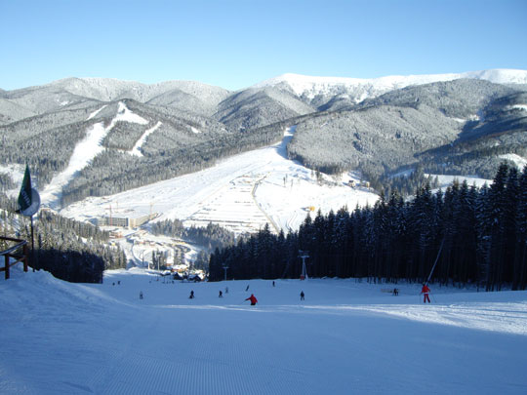
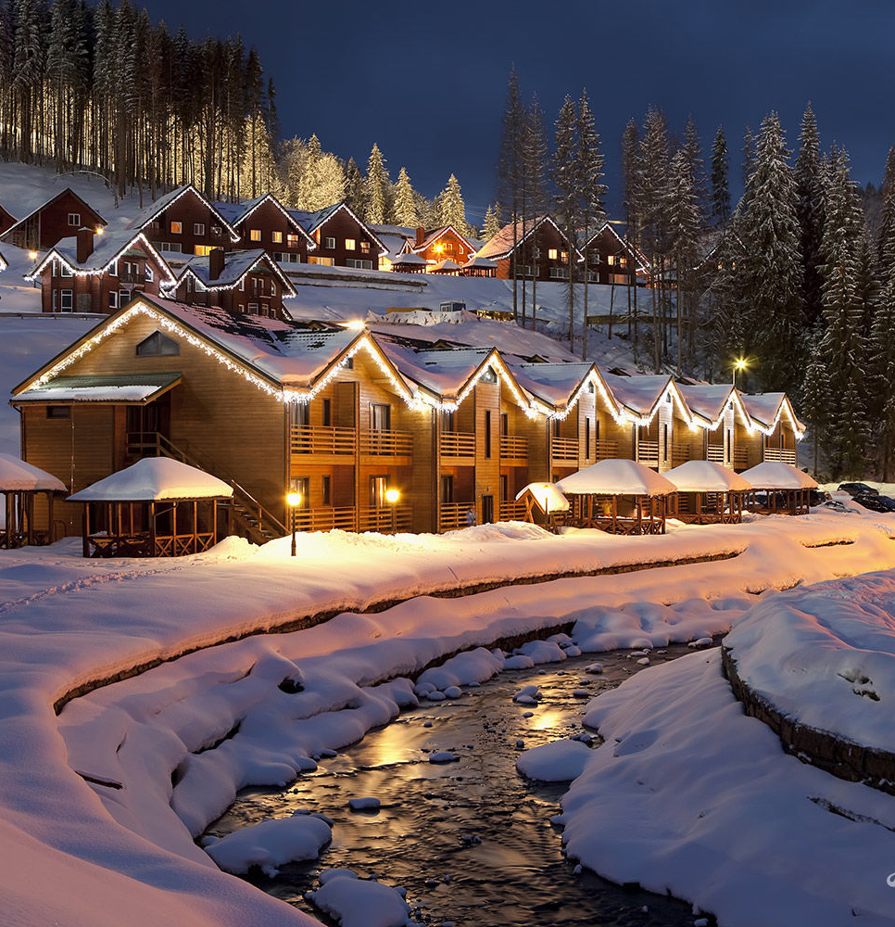
Коментований диктант за вправою 5, сторінка 73.
Зимові канікули я провела в Карпатах. Там є чудова база відпочинку « Буковель ». Чисте повітря, лижні прогулянки, смачна їжа і веселі розваги. Це був гарний день відпочинку!
Розібрати , чому слова написані з великої літери.
Записати під диктовку речення.
У третьому реченні назвати м'які приголосні.
Знайти слово у якому звуків більше, ніж букв.
Знайти прикметники до слів повітря, прогулянки, розваги, канікули, …

Slide 5
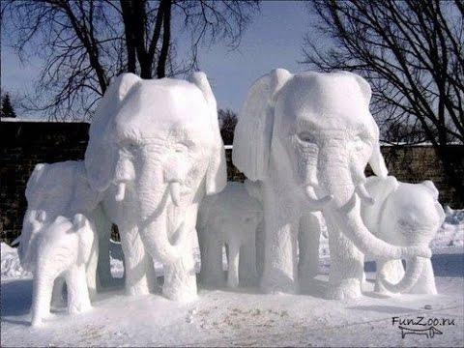
Творча робота за вправою 6, сторінка 73
ДОВІДКА: льодовий, крижаний, казковий, хитрий, величезний, колючий.
Я побував на виставці … фігур. Там я бачив зоопарк із … звірів. У тому зоопарку були … зайці, … лисиця, … слони, … їжачок.
льодових
казкових
крижані
хитра
величезні
колючий

Slide 6
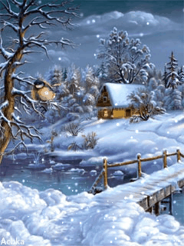
Рефлексія
Доберіть прикметники до іменників

